Slide 1
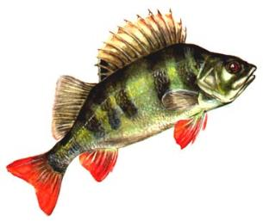
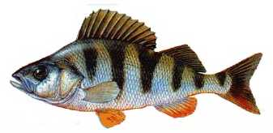
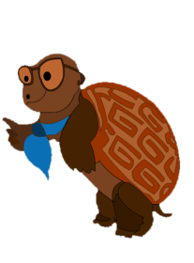
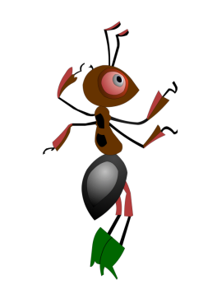
Презентация к уроку окружающего мира, 1 класс УМК «Школа России»
«Кто такие рыбы?»

Slide 2
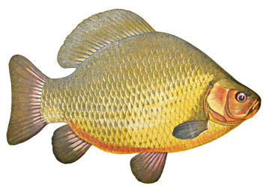

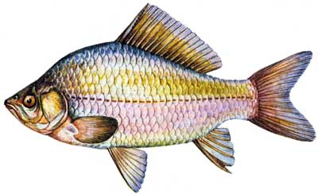
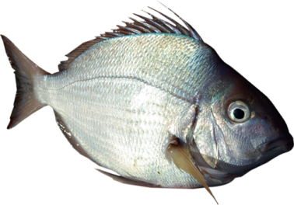
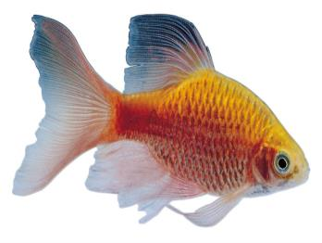
РЫБЫ
Назовите одним словом

Slide 3
Рыбы - это водные животные, которые дышат жабрами, тело большинства из них покрыто чешуёй, ещё они плавают с помощью плавников.
Ребята, а кто такие рыбы ?
жми на вопрос

Slide 4

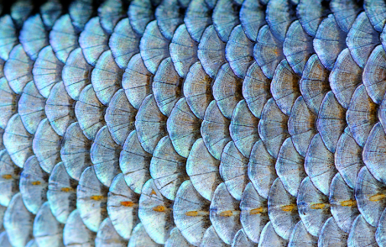
Тело почти всех рыб покрыто чешуёй. Она растёт всю жизнь, нарастая колечками. Летом рыба быстро растёт – и колечко на чешуе широкое, а зимой рыба почти не растёт – и колечко получается узкое. По колечкам, широким и узким, можно сосчитать, сколько рыбе зим и лет.

Slide 5
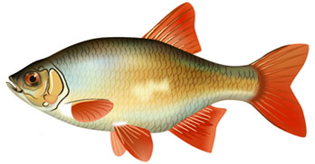
Строение рыбы
ТУЛОВИЩЕ
ХВОСТ
ГОЛОВА
ЖАБЕРНАЯ КРЫШКА
ПЛАВНИКИ

Slide 6
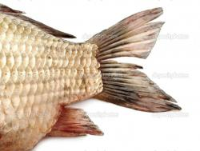
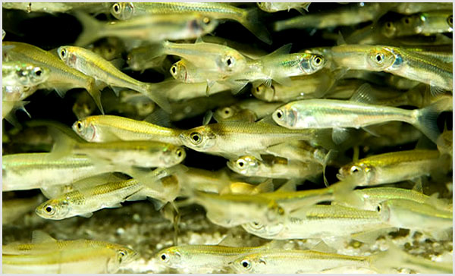
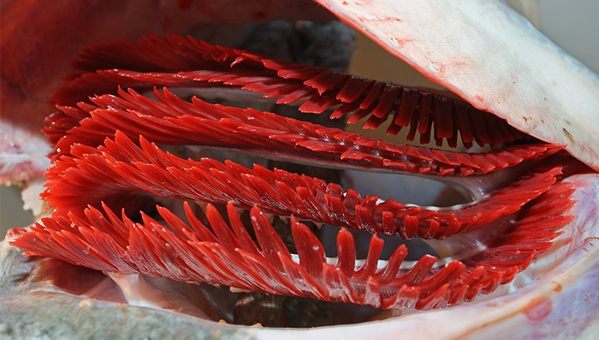
При помощи плавников рыбы поворачиваются в воде и меняют направление. Хвост служит рулём.
Дышат рыбы при помощи жабр. Они закрывают жабры и набирают полный рот воды, а потом открывают жабры и выпускают через них воду, «забирая» из воды кислород.
Большинство рыб мечут икру. Из каждой икринки потом появляются мальки. Они не совсем похожи на взрослых рыб.

Slide 7
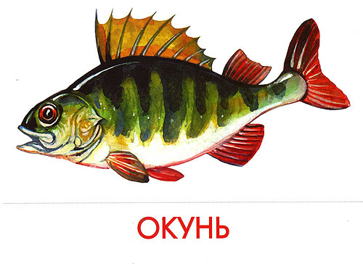
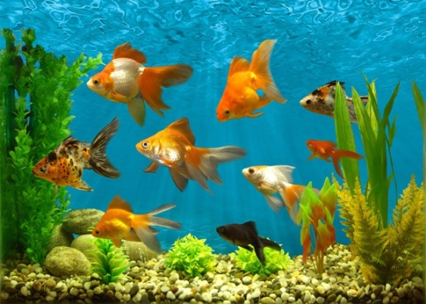
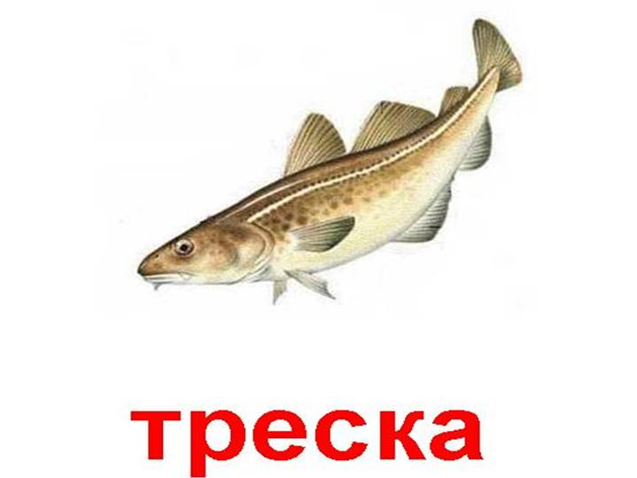
Рыбы делятся на три группы:
РЕЧНЫЕ
АКВАРИУМНЫЕ
МОРСКИЕ

Slide 8
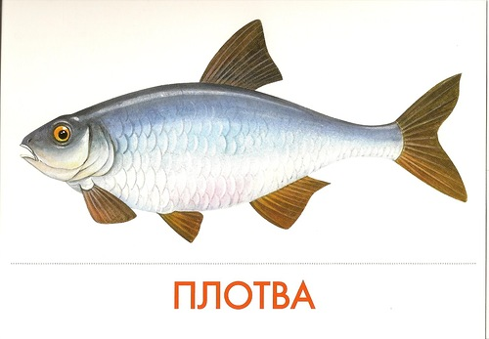
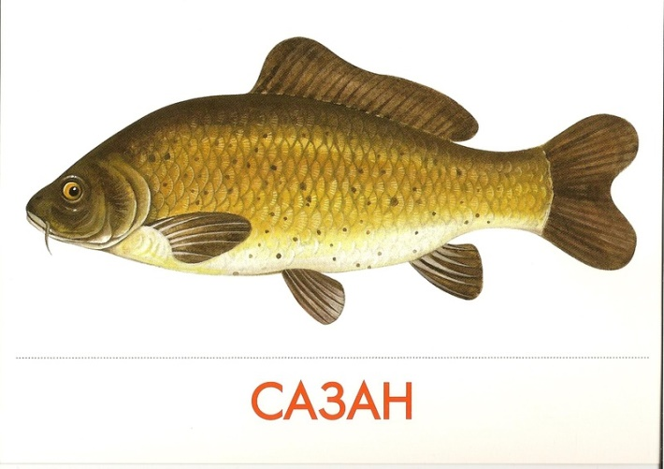
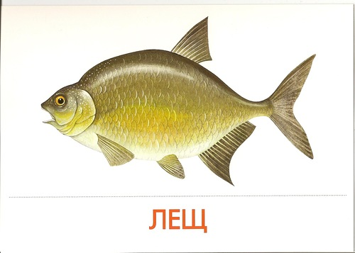
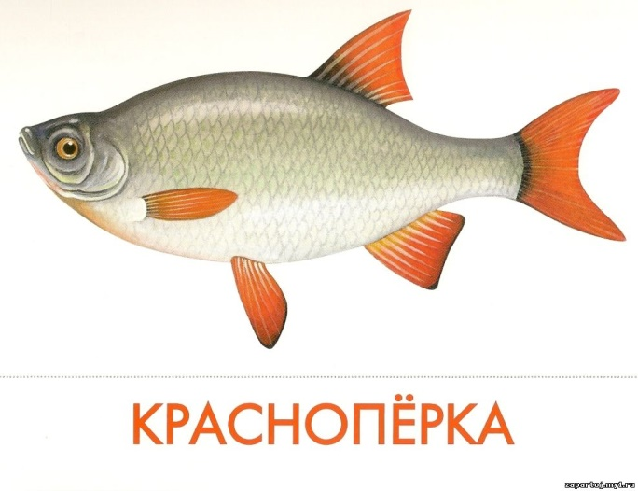
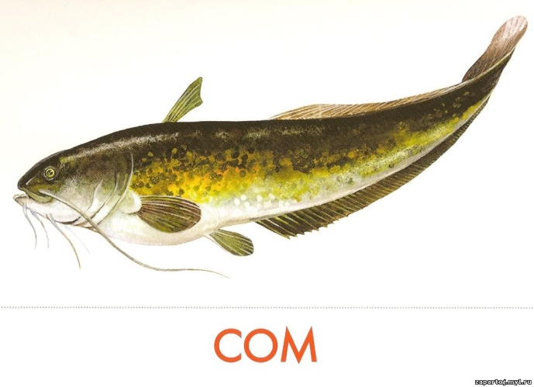
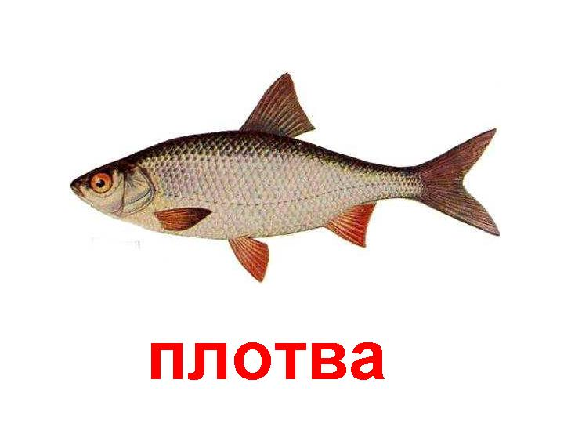
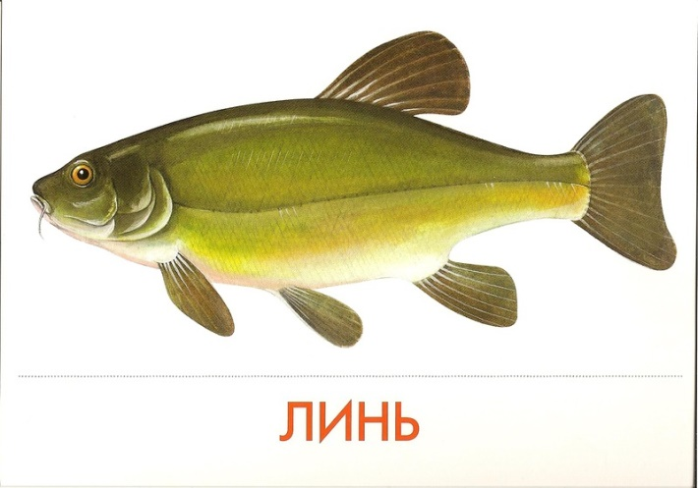
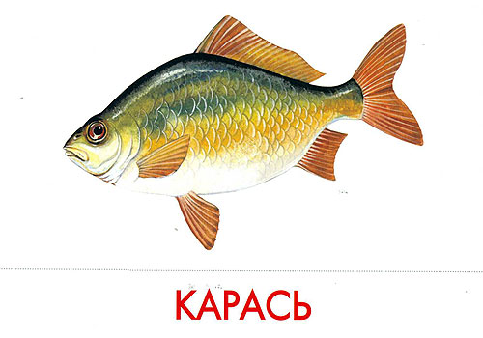
Речные рыбы

Slide 9
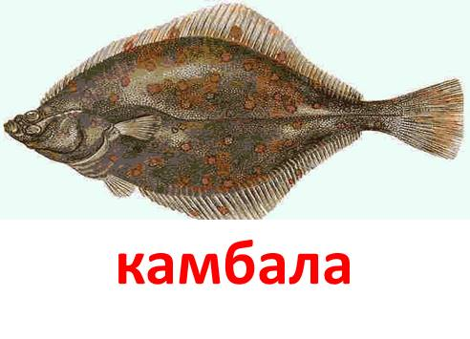
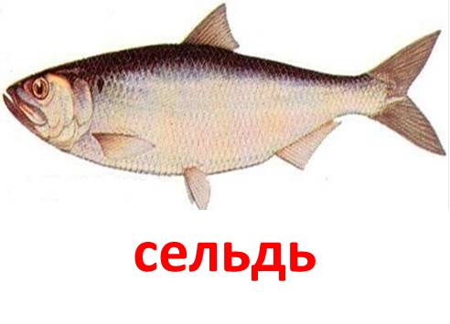
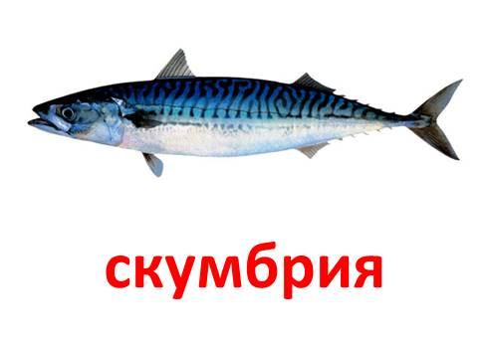
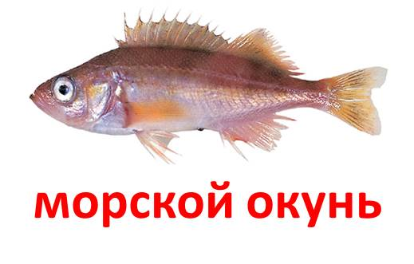
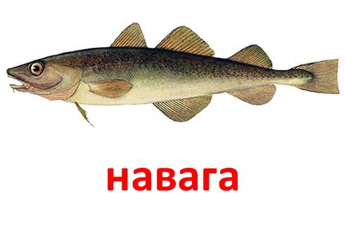
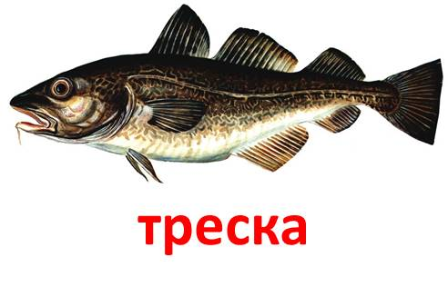
Морские рыбы

Slide 10
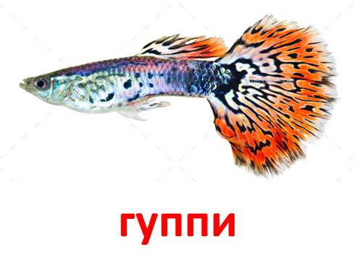
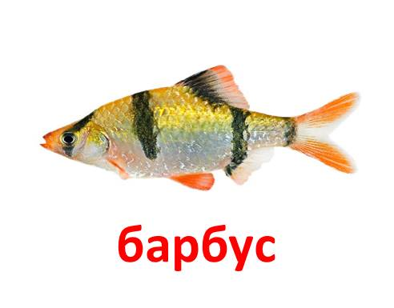
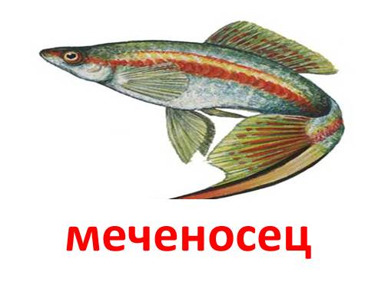
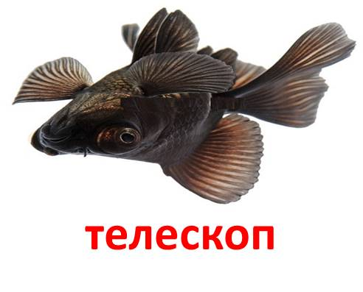

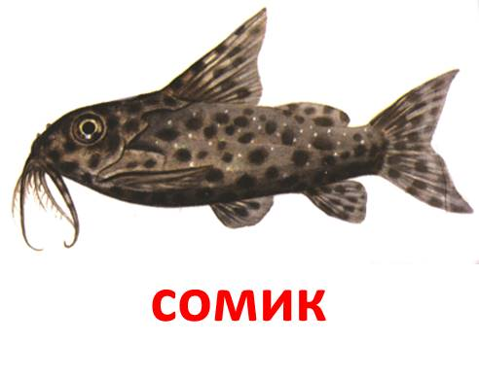
Аквариумные рыбы

Slide 11
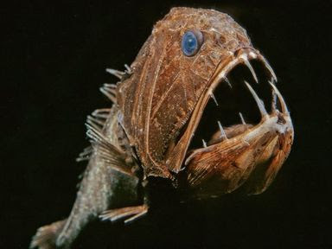
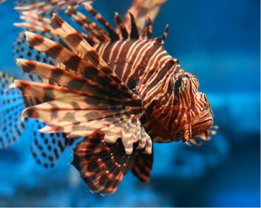
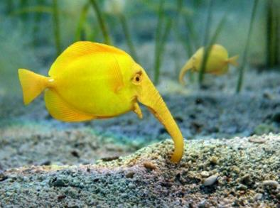
Ребята! Какие необычные рыбы. Вы их знаете?
Чтобы узнать- нажмите на картинку.
саблезуб
крылатка
слон

Slide 12
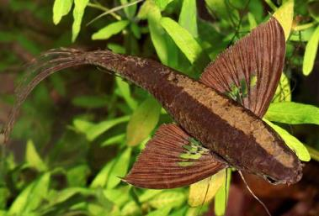
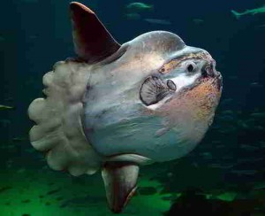
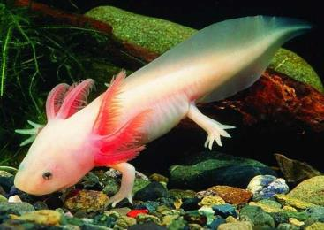
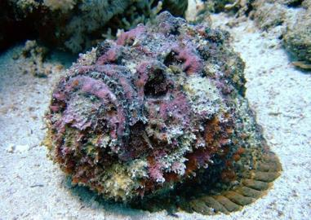
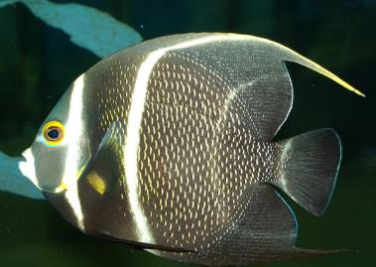
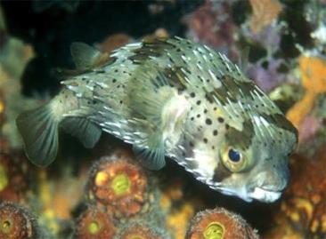
бабочка
луна
дракон
камень
ангел
ёж

Slide 13
1.Сом. 2. Речная. 3. Больших размеров. 4. Тело удлинённое, без чешуи, покрыто слизью. 5. Туловища желтовато- зелёное, плавники тёмные. 6. Голова большая, сильно сплющенная; рот широкий, с мясистыми губами, нижняя челюсть выдвинута вперёд; глаза небольшие, грудные и брюшные плавники короткие
План описания рыбы:
Название рыбы.
2. Речная или морская.
3. Размеры (большая , маленькая, средних размеров).
4. Форма тела.
5. Окраска туловища, плавников.
6. Особенности частей тела ( рот, глаз, плавников).

Slide 14
Спасибо, дети за урок.
Повторим строение рыбы
голова
жаберная крышка
туловище
хвост
плавники

Slide 15
Интернет источники
Фон Учитель
Рыбы: 1 2 3 4 5 6
Чешуя
Хвост Жабры Мальки
Краснопёрка
Окунь Треска Аквариумные рыбки
Камбала Сельдь Скумбрия Морской окунь
Навага Треска Гуппи Барбус Меченосец
Телескоп Сомик Золотая рыбка
Саблезуб Крылатка Слон Бабочка Луна
Дракон Камень Ангел Ёж

